Slide 1
Curso: Técnico Integrado em Informática Disciplina : Eletricidade Instrumental
Resumo do 1º Bimestre
Profª. Katiuscia Lopes dos Santos

Slide 2
Objetivo
Revisar os assuntos dados pelo Profº João Paulo de forma resumida, fazendo com que o aluno lembre dos conceitos já adquiridos.

Slide 3
Introdução
RELEMBRANDO AS AULAS ANTERIORES
Fundamentos da Eletricidade
Lei de Ohm

Slide 4
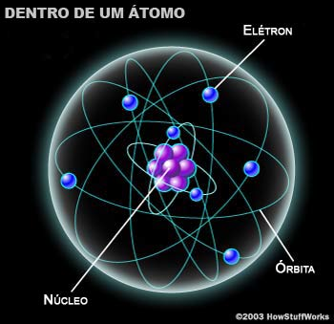
CONSTITUIÇÃO DA MATÉRIA
ÁTOMO – Qualquer material (condutor ou não) é constituído por moléculas e estas por átomos. Os átomos têm um núcleo (central), constituído por prótons e nêutrons, em volta deles giram os elétrons.
PRÓTONS – Elementos com cargas elétricas positivas;
ELÉTRONS – Elementos com cargas elétricas negativas;
NÊUTONS – Elementos sem cargas elétricas;
ESTADO NEUTRO – Considera-se um átomo no estado neutro, quando o número de prótons é igual ao número de elétrons.

Slide 5
IONS E CORPOS ELÉTRICOS
Quando um átomo perde ou ganha elétrons, o seu estado assume a designação de ion.
Ion positivo – Estado em que fica o átomo quando perde um elétron.
Ion Negativo – Estado em que fica o átomo quando ganha um elétron.
Corpo carregado negativamente – Estado em que se encontra um corpo quando ganha vários elétrons.
Carga elétrica de um corpo – Número de elétrons que um corpo tem em excesso ou em falta.
Material condutor – Material que fornece pouca resistência à passagem de corrente elétrica.
Material isolador – Material que fornece muita resistência a passagem de corrente elétrica.

Slide 6
ELETRICIDADE ESTÁTICA
A eletricidade estática pode ser conseguida através do processo de fricção. Utilizando um vara de vidro(-) e outra de plástico (+) obtém diferentes resultados, uma vez que a fricção destes objetos provoca a liberação de elétrons do objeto alvo para o objeto friccionador, ficando este carregado eletricamente (ou eletrizado) na zona friccionada com carga positiva ou negativa.

Slide 7
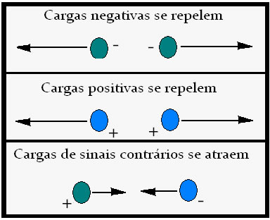
FORÇAS DE ATRAÇÃO E REPULSÃO
Corpos com cargas elétricas diferentes, repudiam-se;
Corpos com cargas elétricas de sinal contrário, atraem-se;
Corpos sem carga elétrica, não apresentam qualquer tipo de força.

Slide 8
PRINCIPAIS GRANDEZAS ELÉTRICAS
CORRENTE ELÉTRICA
Podemos definir corrente elétrica como um movimento orientado de cargas elétricas numa determinada direção ou sentido.
Sentido real - Representa o movimento real os elétrons, do corpo negativo para o corpo positivo.
Sentido convencional – Contraria o sentido real mas é o conceito utilizado para análise de circuitos elétricos, sendo que a leitura se faz a partir do sinal positivo para o negativo.

Slide 9
PRINCIPAIS GRANDEZAS ELÉTRICAS
Um gerador é um aparelho que transforma outras formas de energia em energia elétrica mantendo constante o valor da tensão.
Força eletromotriz é a capacidade que um gerador tem de manter igual a diferença de potencial (U ou V) aos terminais, quando não fornece corrente a qualquer carga.
Tensão Elétrica – é a diferença de potencial entre dois pontos.
Potencial elétrica - é a capacidade que um corpo energizado tem de realizar trabalho, ou seja, atrair ou repelir outras cargas elétricas.

Slide 10
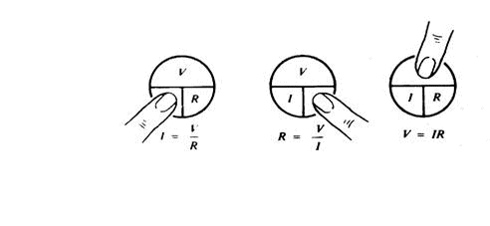
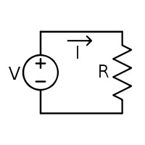
LEI DE OHM
Criada por George Simon Ohm, em 1827, que a resistência elétrica é o quociente entre a tensão aplicada a um condutor linear e a intensidade de corrente que o percorre.
Grandezas:
R= Resistência elétrica (em Ohms => Ω)
U= Tensão Aplicada ( em volts => V);
I = Intensidade (em Amperes => A).

Slide 11
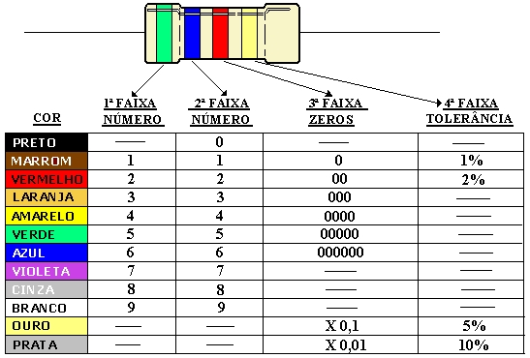
RESISTÊNCIA ELÉTRICA
Resistência elétrica é a capacidade de um corpo qualquer se opor à passagem de corrente elétrica mesmo quando existe uma diferença de potencial aplicada. Seu cálculo é dado pela Primeira Lei de Ohm, e, segundo o Sistema Internacional de Unidades (SI), é medida em ohms.

Slide 12
Referencias Bibliográficas
António J. Branco, Livro Manual de Instalação e Reparação de Computadores, FCA – Editora de Informática, 2011

